Slide 1
Les grands défis de la prise en charge de l’adulte
Dr Marlène Murris-Espin - Toulouse

Slide 2
Liens d’intérêt
Boehringer Ingelheim, Insmed, Pfizer, Vertex, Viatris, Zambon

Slide 3
Objectifs pédagogiques
Les risques aigus d’aggravation clinique et leur prise en charge
Les grandes étapes de la vie d’adulte et leurs risques. Comment les accompagner ?

Slide 4
1. Les risques aigus d’aggravation clinique et leur prise en charge 2. Les grandes étapes et leurs risques Comment les accompagner ?
Sommaire

Slide 5
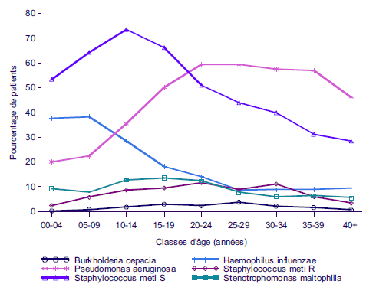
L’infection chronique à bacille pyocyanique
Primo-colonisation =
1er isolement dans l’expectoration, souvent entre 10-15 ans, puis colonisation chronique
Dégradation plus rapide du VEMS
 risque d’exacerbations
Recours plus fréquent aux antibiothérapies et aux hospitalisations
Apparition d’une antibiorésistance
Mortalité plus précoce
Risque psychologique
Registre Français de la mucoviscidose 2019

Slide 6
Qu’est-ce qu’une exacerbation aiguë ?
Il n’y a pas de consensus définissant une exacerbation
Il n’existe pas de manifestation clinique spécifique de l’infection bronchique
L’expression clinique est dépendante de l’atteinte spécifique sous-jacente
Parmi les symptômes retenus comme signes d’exacerbation :
Majoration de la toux ou de la dyspnée
Perte de poids ou diminution de l’appétit, perte d’énergie, fatigue
Augmentation de l’expectoration (en volume et en purulence)
Diminution de la tolérance à l’effort ou du niveau d’activité physique
Abbott J, J Cyst Fibros. 2009 8(5):356-9– Bremont F, Rev Mal Respir 2003 ;20(2 Pt 2):S57-61

Slide 7
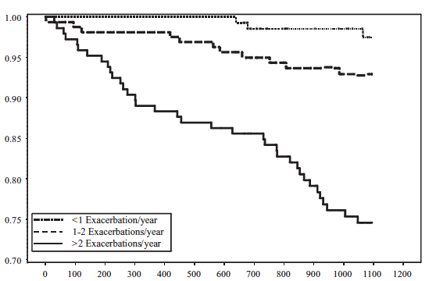
Impact négatif de l’exacerbation sur le pronostic
Kaplan-Meier comparant le temps jusqu’au décès ou transplantation sur 3 ans
Analyse de survie ajustée sur âge, sexe, IMC, infection VEMS, comorbidités et traitements.
1,00
0,95
0,90
0,85
0,80
0,75
0,70
Cohorte prospective
446 patients souffrant de mucoviscidose suivis 3 ans
3 groupes de patients selon la fréquence des exacerbations
Exacerbation définie comme une aggravation subaiguë, aiguë des symptômes respiratoires sévères nécessitant une prise orale ou IV d’antibiotiques
< 1 /an (n= 140)
1-2 /an (n= 160)
Survie : Décès ou transplantation
< 1 exacerbation/an
1-2 exacerbations/an
> 2 exacerbations/an
> 2 /an (n= 146)
0 | 100 | 200 | 300 | 400 | 500 | 600 | 700 | 800 | 900 | 1000 | 1100 | 1200
Temps (Jours)
# à risques | N
< 1/an | 140 | 140 | 140 | 140 | 128 | 107
1-2/an | 160 | 157 | 157 | 152 | 141 | 122
>2/an | 146 | 138 | 129 | 125 | 116 | 100
De Boer K et al, Thorax 2011; 66:680-5

Slide 8
L’exacerbation aiguë - Conséquences
Chute du VEMS en cas d’exacerbation sévère
Facteur de progression de la maladie si > 2 / an
Fatigue, majoration des soins, source de consultations, d’hospitalisations
Impact psychologique, scolaire, professionnel, familial, social

Slide 9
L’exacerbation aiguë - Prise en charge
Hospitalisation qui peut permettre l’optimisation de soins et le repos chez l’adulte
Intensification et optimisation du drainage
Réhydratation
Bronchodilatateurs, si besoin
Antibiothérapie adaptée, prolongée (10-15 jours) selon le tableau et l’étiologie (virale, bactérienne, arrêt des soins…)
Education thérapeutique

Slide 10
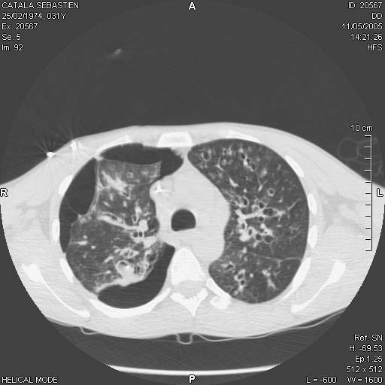
Le pneumothorax
Spontané, survient sur une atteinte respiratoire ancienne
4 à 5 % des patients auront un pneumothorax dans leur vie
Récidive fréquente, notamment controlatérale
Risque immédiat
Même partiel, peut-être très mal toléré si VEMS < 30 %
Peut être complet, suffocant
Flume PA, Chest 2003. 123:217-21 - Lord RW et al. Paed Respir Rev 2016;20(Suppl):30-33.
Notes:
Pneumothorax droit complexe avec multiples brides

Slide 11
Le pneumothorax - Prise en charge
Hospitalisation
Repos au lit
Antalgiques pour maintenir la kinésithérapie de drainage
Drainage en urgence, ± dirigé par TDM thorax
Antibiothérapie systématique
Haut risque de récidive dans l’année (50-90 %) Discussion au cas par cas d’une symphyse sous thoracoscopie en cas de récidive
Flume PA, Chest 2003. 123:217-21 - Lord RW et al. Paed Respir Rev 2016;20(Suppl):30-33.
Notes:
Pneumothorax droit complexe avec multiples brides

Slide 12
L’hémoptysie = urgence potentiellement vitale, ne jamais négliger !
Elle est fréquente
Expectoration de sang rouge vif
Quantité variable et difficile à évaluer, habituellement chez les patients les plus âgés à fonction respiratoire altérée MAIS
Peut être massive pour 5 % des patients
Si massive, dans 25 % des cas chez patient < 18 ans et 10 % surviennent avec un VEMS normal
Consensus = pas d’endoscopie systématique en 1ère intention
Topographie inutile et difficile
Risque de mauvaise tolérance, voire d’insuffisance respiratoire aiguë
Flume PA, Chest 2003. 123:217-21 - Lord RW et al. Paed Respir Rev 2016;20(Suppl):30-33.
Notes:
Evaluation de l’hémoptysie
Faible abondance : < 50 ml/ 24h
Antibiothérapie et exacyl + dicynone
Moy Abondance > 50ml
hospitalisation, antibiothérapie, discuter embolisation artérielle à froid
Discuter maintien de la kiné
Grande abondance > 250 ml / 24h
embolisation bronchique en urgence
antibiothérapie

Slide 13
L’hémoptysie - Prise en charge
Elle dépend de l’abondance et de l’atteinte sous jacente
Antibiothérapie, acide tranexamique, maintien des traitements de fond, arrêt des AINS, des anticoagulants et antiagrégants si le patient en prend
Hospitalisation, embolisation selon la sévérité et au cas pas cas
Maintien de la kinésithérapie de drainage bronchique et de la Ventilation Non Invasive
L’arrêt transitoire des nébulisations se décide au cas par cas
Flume PA, Chest 2003. 123:217-21 - Lord RW et al. Paed Respir Rev 2016;20(Suppl):30-33.
Notes:
Evaluation de l’hémoptysie
Faible abondance : < 50 ml/ 24h
Antibiothérapie et exacyl + dicynone
Moy Abondance > 50ml
hospitalisation, antibiothérapie, discuter embolisation artérielle à froid
Discuter maintien de la kiné
Grande abondance > 250 ml / 24h
embolisation bronchique en urgence
antibiothérapie

Slide 14
L’ABPA : les critères classiques de diagnostic
Dégradation clinique aiguë ou sub-aiguë : Toux, sibilances, intolérance à l’exercice, asthme induit par l’exercice, déclin du VEMS, majoration de la bronchorrhée
+ IgE totales > 1000 IU/mL (2400 ng/mL), en dehors de toute corticothérapie
+ hypersensibilité immédiate à Aspergillus (présence d’IgE anti- A. fumigatus sériques ou par prick test en dehors de toute prise d’anti-histaminique)
+ présence d’Ac précipitants anti-A. fumigatus
+ anomalies radiologiques d’apparition récente sur le cliché thoracique (infiltrats ou impactions, souvent proximales) ou bronchiectasies sur le TDM thorax non régressifs après antibiothérapie et optimisation du drainage bronchique
+ hyperéosinophilie
ABPA : Allergic bronchopulmonary aspergillosis
Stevens DA et al. ABPA and Cystic Fibrosis. Clin Infect Dis. 2003:37 (Suppl 3). S225-64

Slide 15
La prise en charge de l’ABPA
Repose sur la corticothérapie : per os voire en bolus, relais CSI
La place des antifongiques est à préciser :
Épargne en corticoïdes ?
Bénéfice/risque à évaluer
Suivi pharmacocinétique – multiples interactions médicamenteuses notamment avec les modulateurs du CFTR
Intolérances médicamenteuses hépatiques, cutanées…
Risque d’émergence de résistance aux azolés
Intérêt des biothérapies de l’asthme
Intérêt des anti-IgE (omalizumab)
Anticorps monoclonal anti-IL5 (mepolizumab) notamment à titre d’épargne en corticoïdes
Bui S et al, Rev Mal Respir 2021; 38(10): 466-476 – Nove-Josserand R et al, Pediatr Pulmonol 2017 ; 52 : 190-7 - Boyle M et al, Respirology Case Reports, 9 (1), 2021, e00696

Slide 16
La découverte d’un diabète
Souvent mal vécue car le diabète est considéré comme la « pathologie en sus », « la goutte d’eau »…
19 % des adolescents
> 50 % des adultes
Facteurs de risque : âge, génotype (mutations classe I et II), insuffisance pancréatique exocrine, genre féminin, infections récidivantes, atteinte hépatique, corticothérapie, …
Généralement considéré comme lourd à gérer
Contraintes d’horaires, alimentaires, de contrôles, d’injections
Parfois refus de l’insuline ou faite sans contrôle
Changement de mode alimentaire nécessaire mal perçu
Temps d’adaptation souvent > 1 an
Diabète déséquilibré = facteur pronostic indépendant de mortalité
Apport ++ du monitoring continu de la glycémie par capteur transcutané
↗ acceptabilité d’un suivi, optimisation contrôle glycémique
Kelly A, J Cyst Fibros. 2013 ;12:318-31; Chamnan P, Diabetes Care 2010 ;33,:311-6; Chan CL et al, J Cyst Fib 2019 ; S25-S31 ; Codere L et al, Front. Endocrinol. 12:702823. doi: 10.3389/fendo.2021.702823

Slide 17
L’amaigrissement - la dénutrition
L’amaigrissement passe souvent inaperçu par le patient ou ses proches
Perte de la masse maigre
Causes souvent multifactorielles
Activité professionnelle +++
Alimentation inadaptée en quantité et qualité
Anorexie progressive parfois
Diabète mal contrôlé
Risque de dénutrition ++
Facteur indépendant de mortalité
Justifie une approche agressive précoce
Compléments nutritionnels
Nutrition entérale par SNG ou gastrostomie
Risque de décompensation d’IHC (Intolerance hydrates de carbone) contrôlée jusque là
Absence de dénutrition = facteur de survie en attente de greffe et post-greffe
Corey M, J Clin Epidemiol 1988, 41(6):583-91 ; Lai HJ Curr Opin Pulm Med. 200612(6):422-7 ; Hollander FM, J Cyst Fibros. 2014 Mar;13(2):212-8.

Slide 18
1. Les risques aigus d’aggravation clinique et leur prise en charge 2. Les grandes étapes et leurs risques Comment les accompagner ?
Sommaire

Slide 19
Bibliographie (Partie 1) Les risques aigus d’aggravation clinique et leur prise en charge
Registre Français de la mucoviscidose 2019
Abbott J, What defines a pulmonary exacerbation? The perceptions of adults with cystic fibrosisJ Cyst Fibros. 2009 8(5):356-9
Bremont F, Clinical criteria of infection with Staphylococcus aureus and Pseudomonas aeruginosa Rev Mal Respir 2003 ;20(2 Pt 2):S57-61
De Boer K et al, Thorax 2011; 66:680-5
Flume PA, Pneumothorax in cystic fibrosis Chest 2003. 123(1):217-21
Lord RW et al. Pneumothorax in cystic fibrosis: beyond the guidelines Paed Respir Rev 2016;20(Suppl):30-33
Chapron A, Management of acute and severe complications in adults with cystic fibrosis Rev Mal Respir. 2011;28:503-16
Stevens DA et al. Allergic bronchopulmonary aspergillosis in cystic fibrosis--state of the art: Cystic Fibrosis Foundation Consensus Conference. Clin Infect Dis. 2003:37 (Suppl 3). S225-64
Bui S, Dournes G, Fayon M, Bouchet S, Burgel PR, Macey J, Murris M, Delhaes L. Allergic Broncho-Pulmonary Aspergillosis (ABPA) in cystic fibrosis: Mechanisms, diagnosis and therapeutic options. Rev Mal Respir. 2021 May;38(5):466-476
Nové-Josserand R, Grard S, Auzou L, Reix P, Murris-Espin M, Brémont F, Mammar B, Mely L, Hubert D, Durieu I, Burgel PR. Case series of omalizumab for allergic bronchopulmonary aspergillosis in cystic fibrosis patients. Pediatr Pulmonol. 2017 Feb;52(2):190-197
Boyle M , Mulrennan S, Morey S, Vekaria S, Popowicz N, Tai A. Mepolizumab use in cystic fibrosis-associated allergic bronchopulmonary aspergillosis. Respirology Case Reports, 9 (1), 2021, e00696
Kelly A, Update on cystic fibrosis-related diabetes J Cyst Fibros. 2013 Jul;12(4):318-31
Chamnan P, Diabetes as a determinant of mortality in cystic fibrosis Diabetes Care 2010 ;33,:311-6
Chana CL, Larson Ode K, Granados A,, Moheete A , Moran A, Hamee S. Continuous glucose monitoring in cystic fibrosis : A practical guide. J Cyst Fib 2019 ; S25-S31
Coderre L, Debieche L, Plourde J, Rabasa-Lhoret R and Lesage S (2021) The Potential Causes of Cystic Fibrosis-Related Diabetes Front. Endocrinol. 12:702823.doi: 10.3389/fendo.2021.702823
Corey M, A comparison of survival, growth, and pulmonary function in patients with cystic fibrosis in Boston and Toronto. J Clin Epidemiol 1988, 41(6):583-91
Lai HJ Classification of nutritional status in cystic fibrosis. Curr Opin Pulm Med. 200612(6):422-7
Hollander FM, Effects of nutritional status and dietetic interventions on survival in Cystic Fibrosis patients before and after lung transplantation. J Cyst Fibros. 2014 Mar;13(2):212-8.
19

